Slide 1
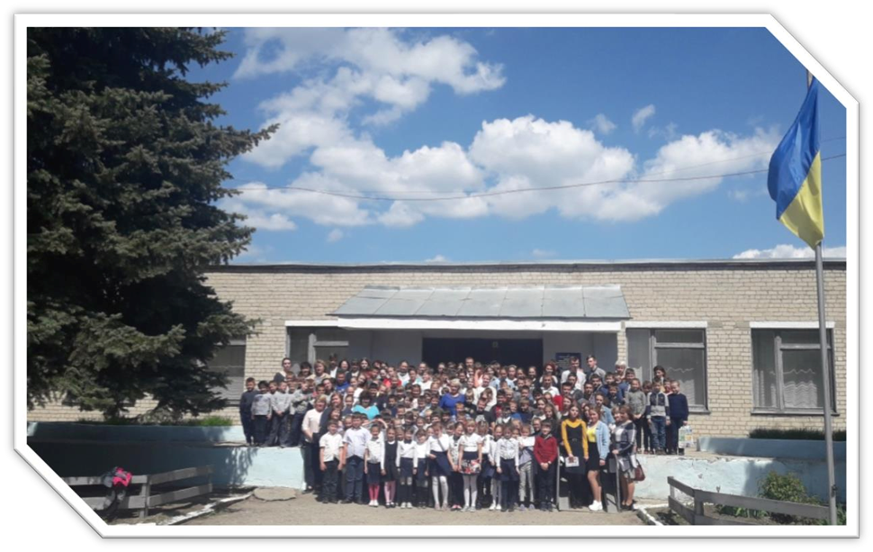
ПРИШИБСЬКИЙ ЛІЦЕЙ ДОНЕЦЬКОЇ СЕЛИЩНОЇ РАДИ
ІЗЮМСЬКОГО РАЙОНУ ХАРКІВСЬКОЇ ОБЛАСТІ
УЧНІВСЬКА ОРГАНІЗАЦІЯ
САМОВРЯДУВАННЯ «КРОК»
ПРИШИБСЬКОГО ЛІЦЕЮ

Slide 2
Мета і завдання самоврядування:
Метою роботи є «Формування й розвиток соціально активної, гуманістично спрямованої особистості з глибоко усвідомленою громадською позицією, почуттям національної самосвідомості».
Головними завданнями є:
• тактовне роз'яснення учням їх посильної участі в управлінні навчально-виховним процесом;
• залучення учнів до роботи в органах учнівського самоврядування;
• широке використання в практичній роботі педагогіки співробітництва; розширення гласності в роботі органів учнівського самоврядування;
• організація індивідуального та групового змагання, підведення підсумків та нагородження переможців;
• систематичне навчання організаторській діяльності її активу.
Принципи роботи:
✓ демократизація та гуманізація виховного процесу;
✓ зв'язок виховання з реальним життям;
✓ виховання особистості в колективі в ході спільної діяльності;
✓ єдність вимог і повага до особистості;
✓ послідовність, систематичність і єдність виховних впливів;
✓ відповідність віковим та індивідуальним особливостям учнів;
✓ свідомість, самодіяльність та активність учнів.

Slide 3
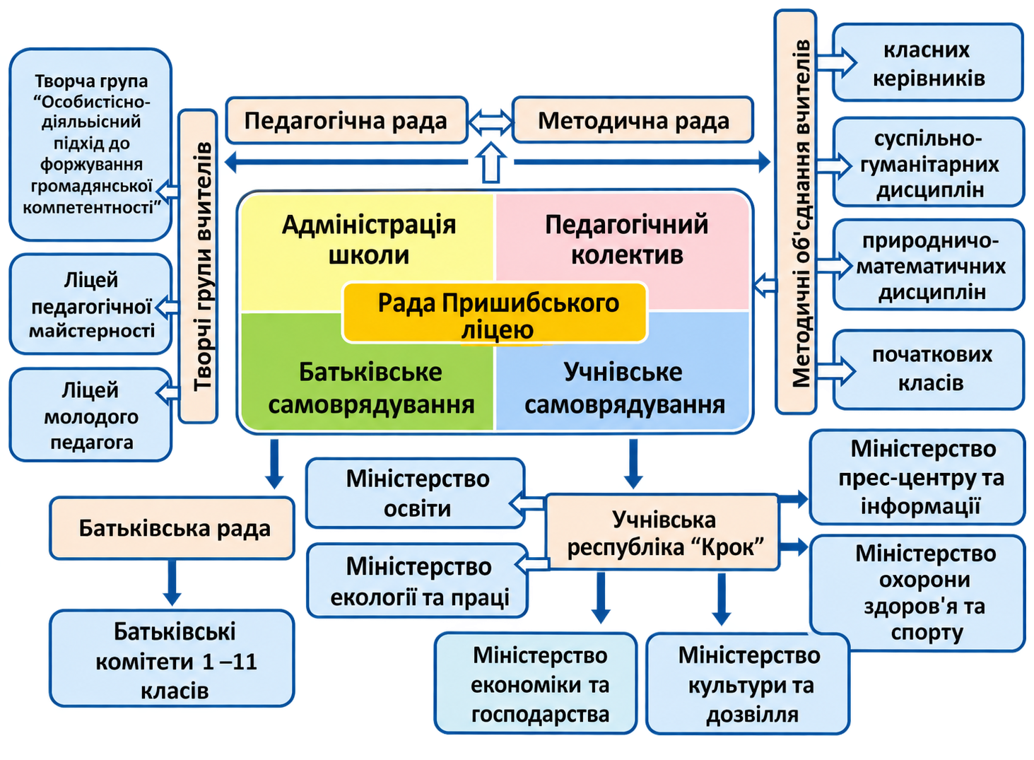

Slide 4
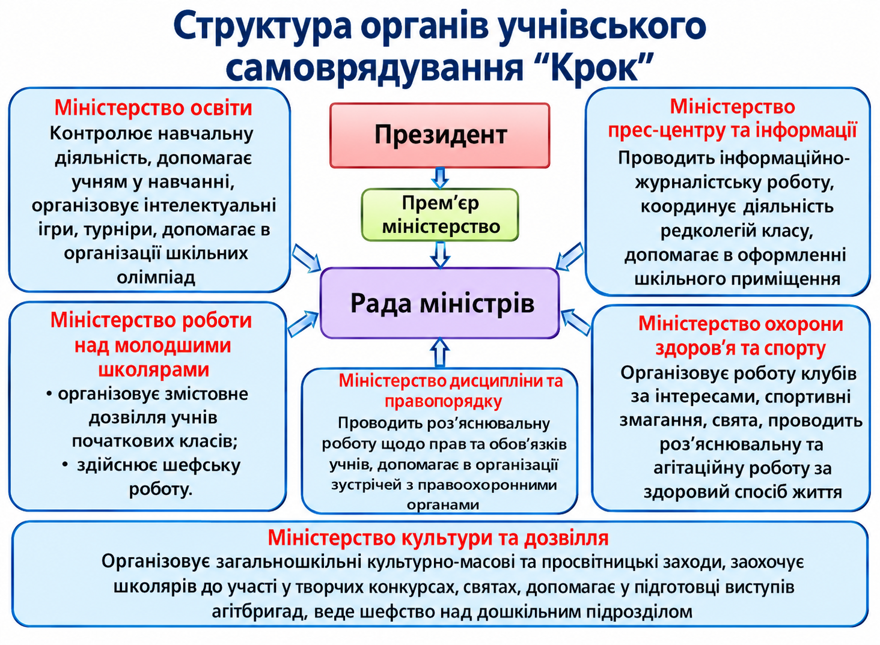

Slide 5
